Slide 1
муниципальное автономное дошкольное образовательное учреждение
«Староситненский детский сад «Огонёк» городского округа Ступино Московской области
(МАДОУ Староситненский д/с «Огонёк»)
Покровская ярмарка
Подготовила:
Федотова Т.Ю.,
музыкальный руководитель.
2018 г.

Slide 2
«Без памяти - нет традиций, без традиций - нет культуры, без культуры - нет воспитания, без воспитания - нет духовности, без духовности - нет личности, без личности - нет народа, как исторической личности».
Г.Н.Волков
Наиболее эмоциональный отклик в душе детей, дающий духовные ростки, вызывают народные и православные праздники. Праздники - неиссякаемый источник не только традиций и обрядов, но и жизненного оптимизма. Они вносят радость в наши дома, задают особый ритм духовной жизни человека, обращая его к традициям нашего народа. Детскому восприятию присуща удивительная особенность. В памяти остается незабываемое осеннее изобилие к Покрову, сияние огоньков и аромат хвои на Рождество, народные гуляния на Масленицу. ванильный вкус куличей и пасочек, красные свечи и крашенки на Пасху, березки - на Троицу, У каждого праздника есть свой цвет, свой запах, свое звучание, своя музыка.
Соприкосновение с народными и православными традициями, участие в народных праздниках, духовно обогащают ребенка, воспитывают гордость за свой народ, поддерживают интерес к его истории и культуре.

Slide 3
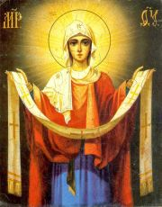
Пресвятая Богородица незримо покрывает нас своим омофором от бед и нужд.

Slide 4


Slide 5
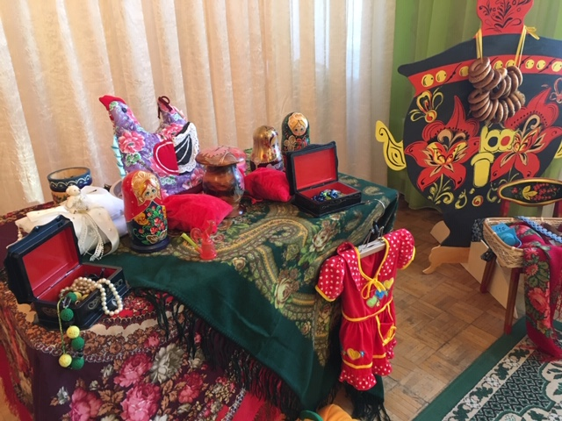
Разбегаются глаза от такого дива!
Посмотрите на платочки – как они красивы!
Разноцветные платки, набивные шали!
Скольких женщин на Руси в праздник украшали!

Slide 6
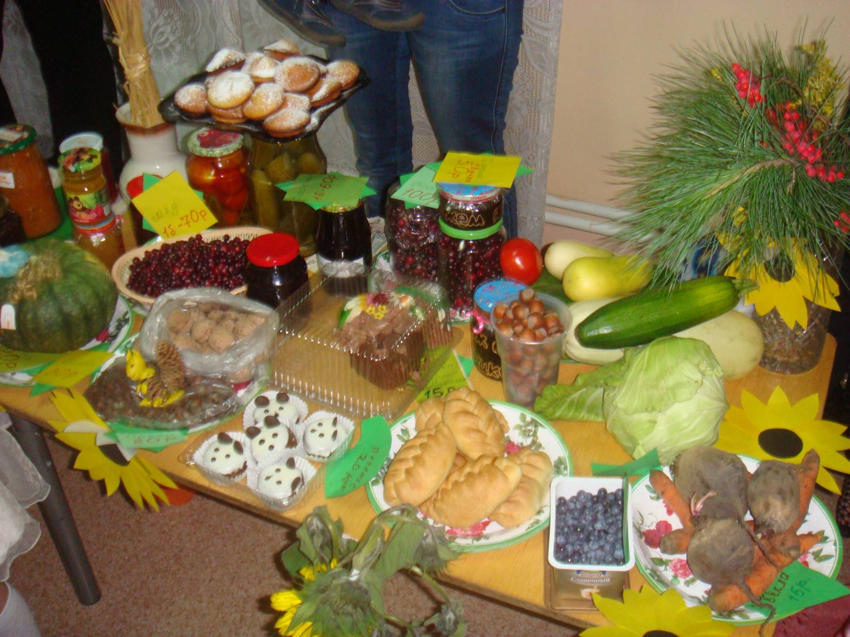
Подходите, подходите, яблочки румяные, сочные берите
Вот капуста, вот лучок, помидорчик, кабачок!
Масса вкусных овощей для супов, борщей и щей!

Slide 7
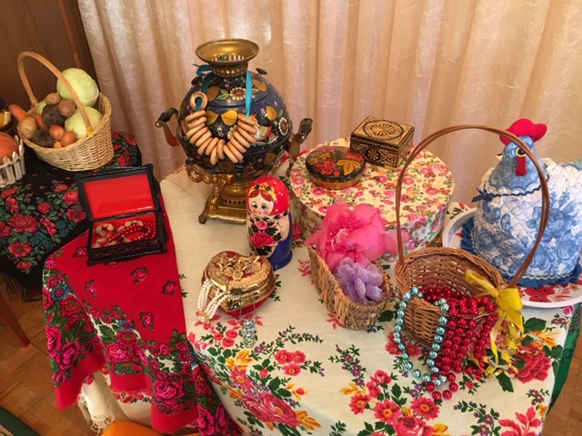
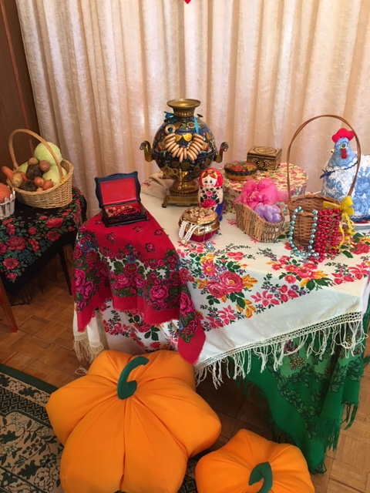
Вот на ярмарке товары: бочки, ложки, самовары!
Поставцы, тарелки, чаши! Покупай товары наши!

Slide 8
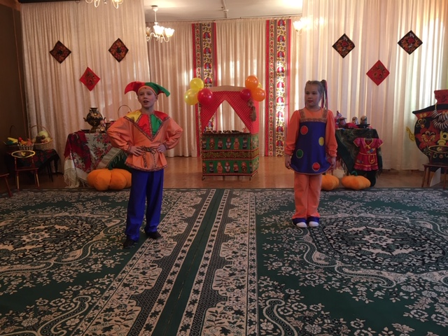
А на ярмарке народ гуляет, се товары раскупает.
И мы, скоморохи, там были, чай с бубликами пили!

Slide 9
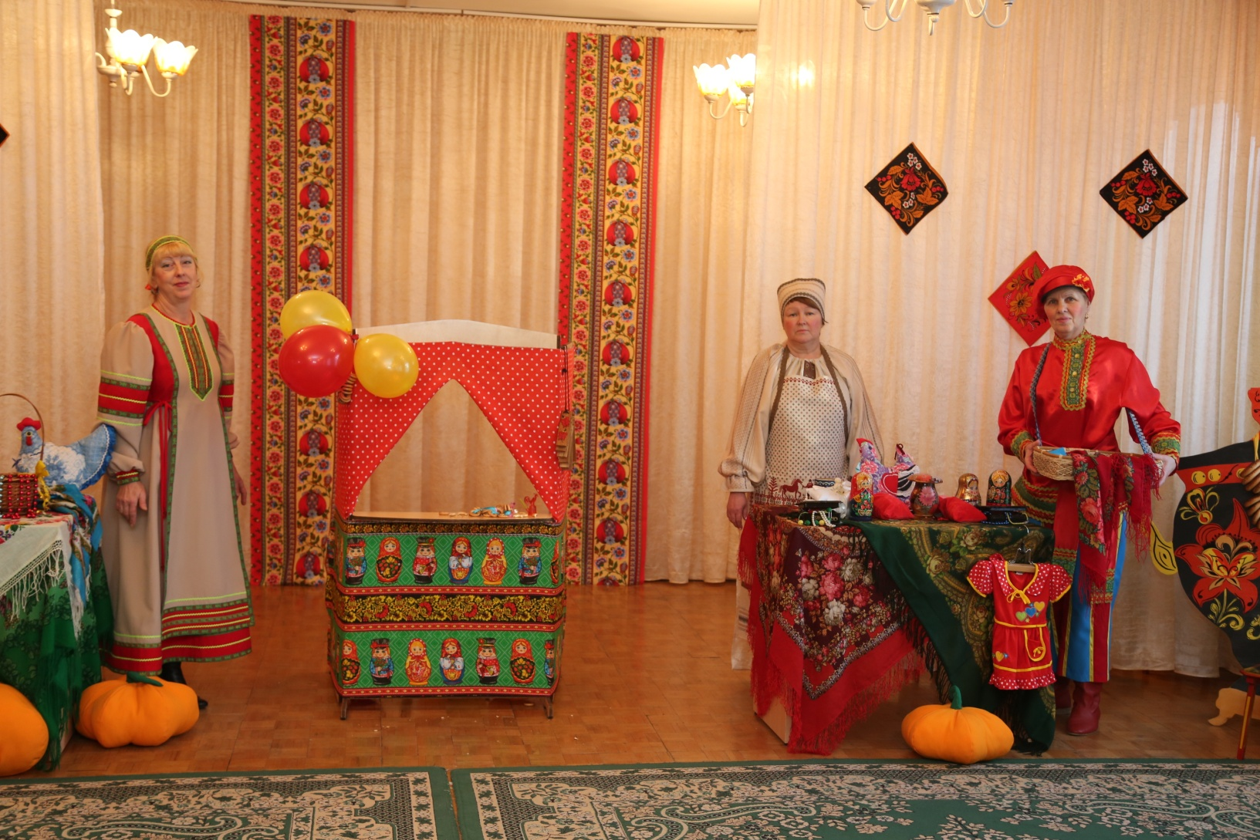
Всех на ярмарку зовем!
Мы игрушки продаем!
Все игрушки не простые,
А волшебно-расписные.

Slide 10
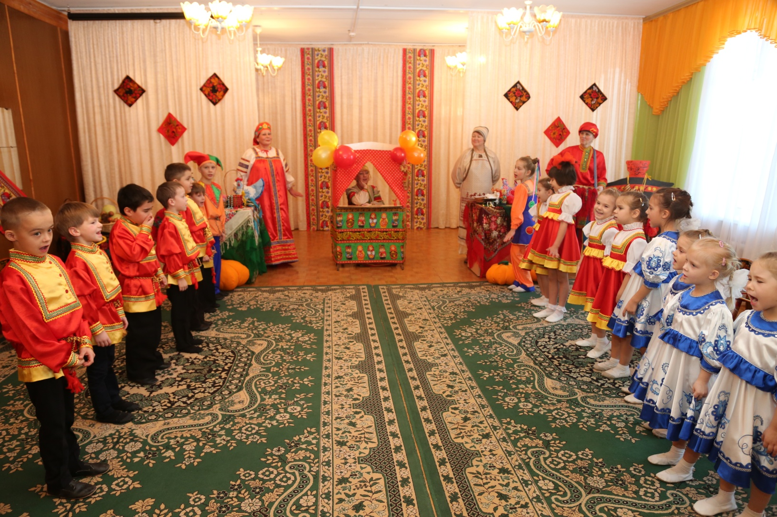
А на ярмарке народ собирается!
А на ярмарке частушки исполняются!

Slide 11
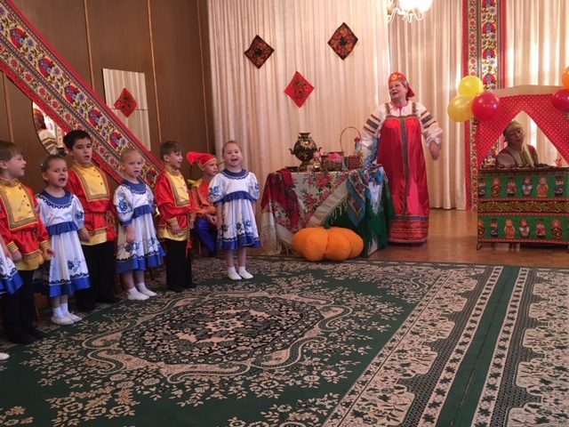
Ярмарка не умолкает, что за чудеса?
Отовсюду раздаются купцов голоса!

Slide 12
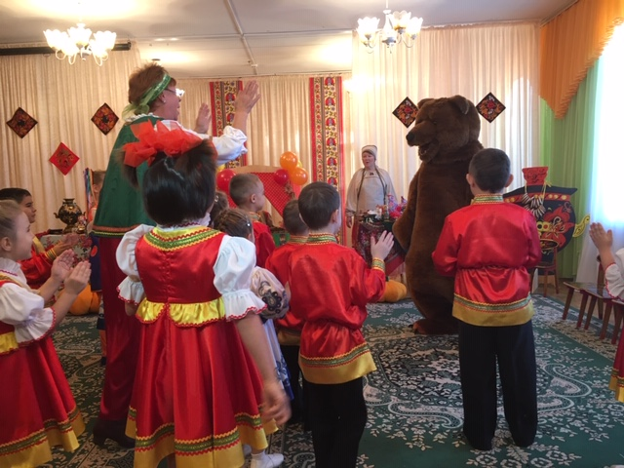
Площадь, медведь дрессированный, торговок пестрый наряд.
Шутки, веселые клоуны, люд простой веселят.

Slide 13
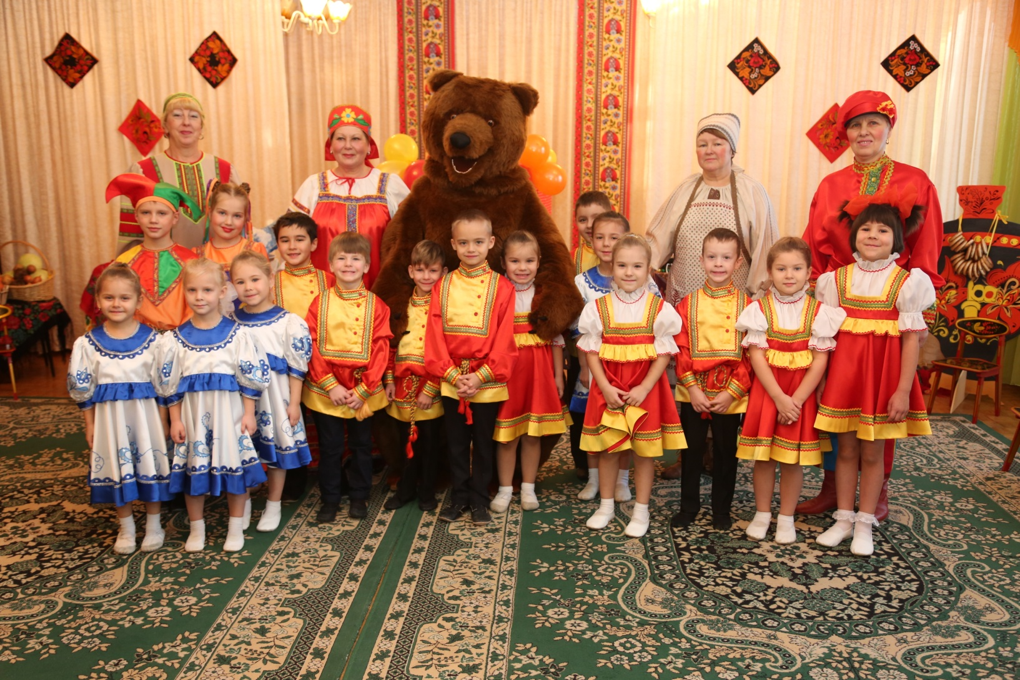
Время наше завершается,
Ярмарка закрывается!
Товары распродали,
Добра домой набрали.

Slide 14
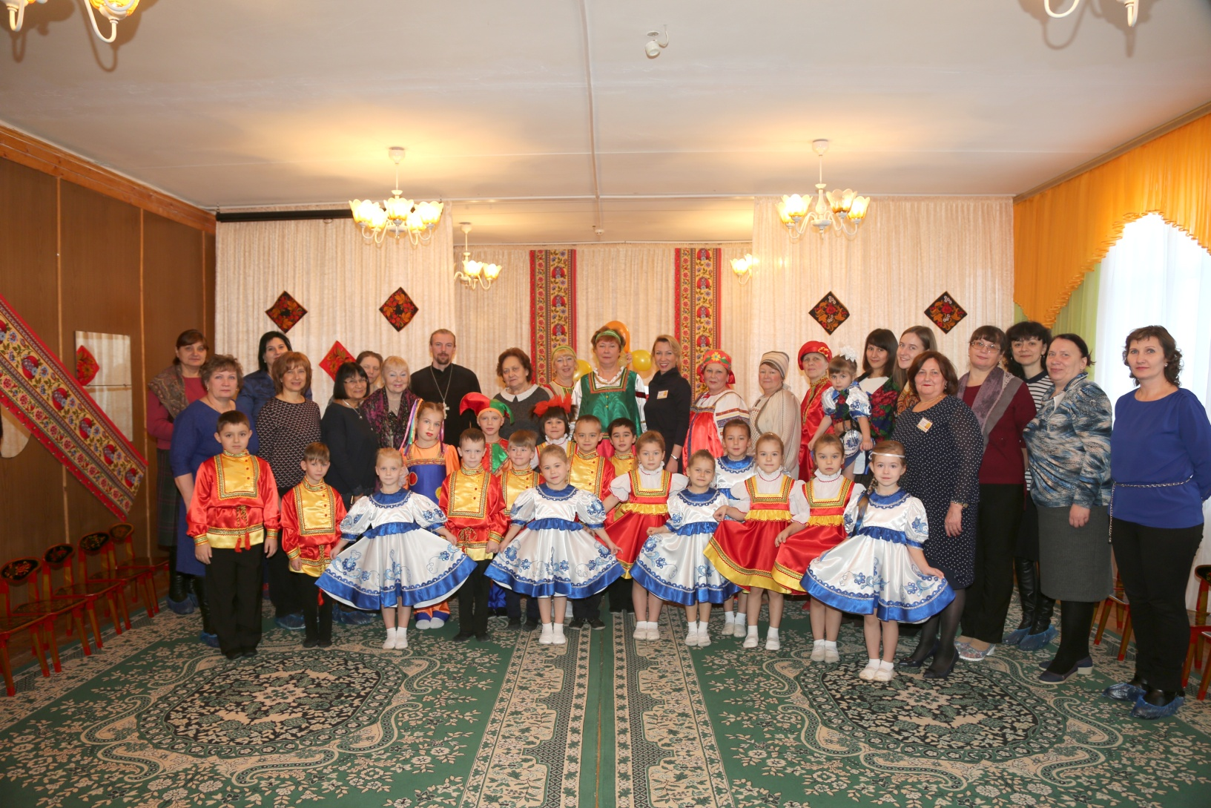
Всех сердечно с праздником Покрова поздравляем!
Здоровья телесного, душевного желаем!
Мира всем и добра, ну, а нам домой пора.

Slide 15
Народная культура и основанная на ней народная педагогика - неисчерпаемый кладезь мудрости, нравственных начал, духовности, необъятного запаса любви, доброты и бережного отношения ко всему, что окружает человека: к природе, её богатству, к людям, к народным традициям.
«Ведь все живое и неживое создано Творцом и дано рам в виде бесценного подарка. Так будем же, братии, беречь его»,- так обращался к своей пастве Феофан Затворник, известный толкователь евангельских притч.
Все начинается с детства. Именно в детстве происходит посев добра. Но лишь через годы будет ясно, оказались ли семена добра всхожими, или сорняки зла погубили их. Задача каждого из нас - помочь взойти семенам добра.

Slide 16
Спасибо за внимание!

